Slide 1
¿Qué es la lateralidad? Una introducción
La lateralidad define la preferencia de uso de un lado del cuerpo. Es clave para coordinar movimientos y habilidades diarias.
OG
por Omar Patricio García

Slide 2
Definición y conceptos básicos de la lateralidad
Lateralidad
Hemisferios cerebrales
Dominancia preferente de un lado del cuerpo para tareas motoras.
Controlan funciones del lado opuesto del cuerpo.
Importancia
Afecta habilidades motrices, lenguaje y aprendizaje.

Slide 3
Desarrollo de la lateralidad en los primeros años de vida
0 a 2 años
1
Exploración sin preferencia clara.
2 a 4 años
2
Inicio de preferencia lateral.
4 a 6 años
3
Consolidación del lado dominante.

Slide 4
Tipos de lateralidad: diestra, zurda, cruzada y ambidiestra
Diestra
Zurda
Cruzada
Ambidiestra
Dominio preferente del lado derecho.
Uso dominante del lado izquierdo.
Mano y ojo dominantes de lados opuestos.
Igual habilidad en ambos lados.

Slide 5
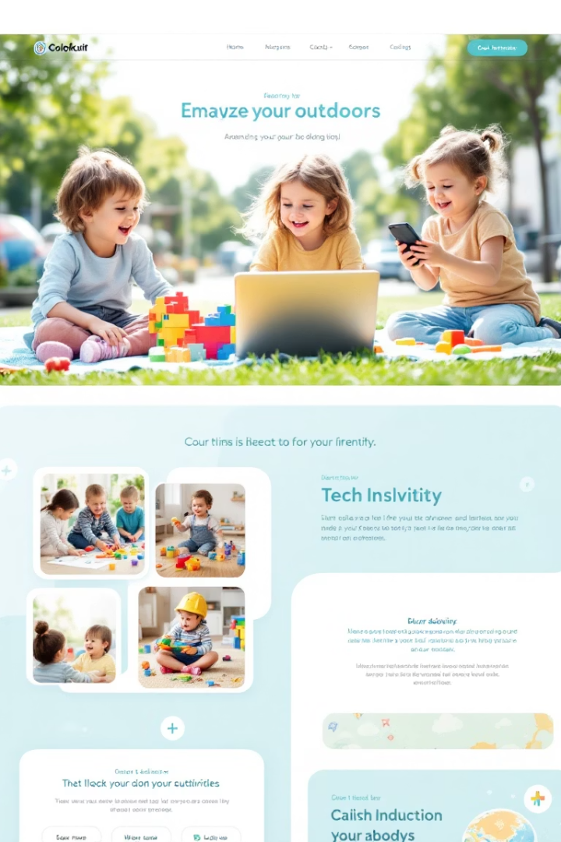
Factores que influyen en el desarrollo de la lateralidad
Genética
Ambiente
Herencia familiar de dominancia lateral.
Estimulación y experiencias tempranas.
Desarrollo neurológico
Maduración del cerebro y sistema nervioso.

Slide 6
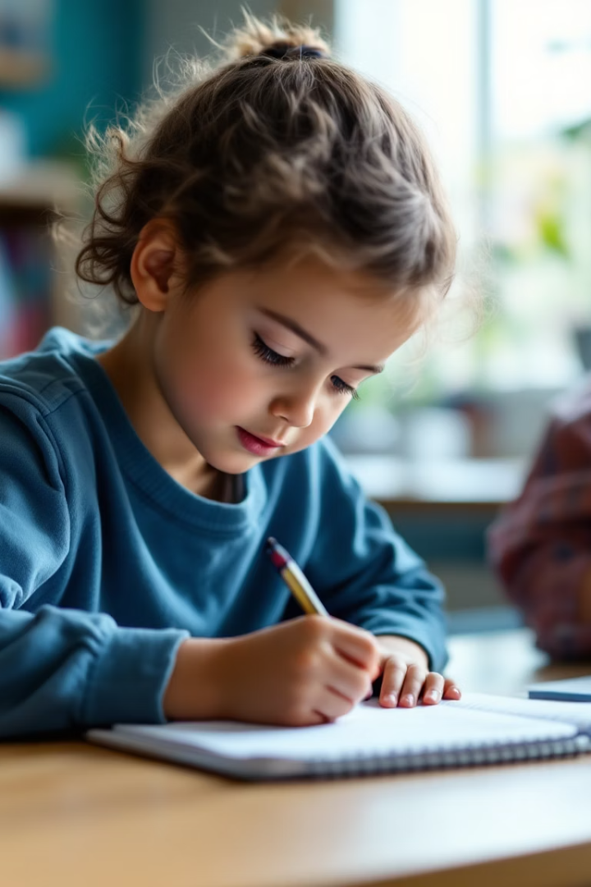
Importancia de la lateralidad en el aprendizaje y desarrollo infantil
Lectoescritura
Dificultades o habilidades según lateralidad.
Coordinación motora
Influye en destrezas finas y gruesas.
Procesos cognitivos
Atención, memoria y razonamiento se ven afectados.

Slide 7
Evaluación de la lateralidad: pruebas y métodos
Observación directa
Tests estandarizados
Cuestionarios
Identificar mano, pie y ojo dominante.
Evaluaciones específicas para lateralidad cruzada.
Recopilación de hábitos diarios.

Slide 8
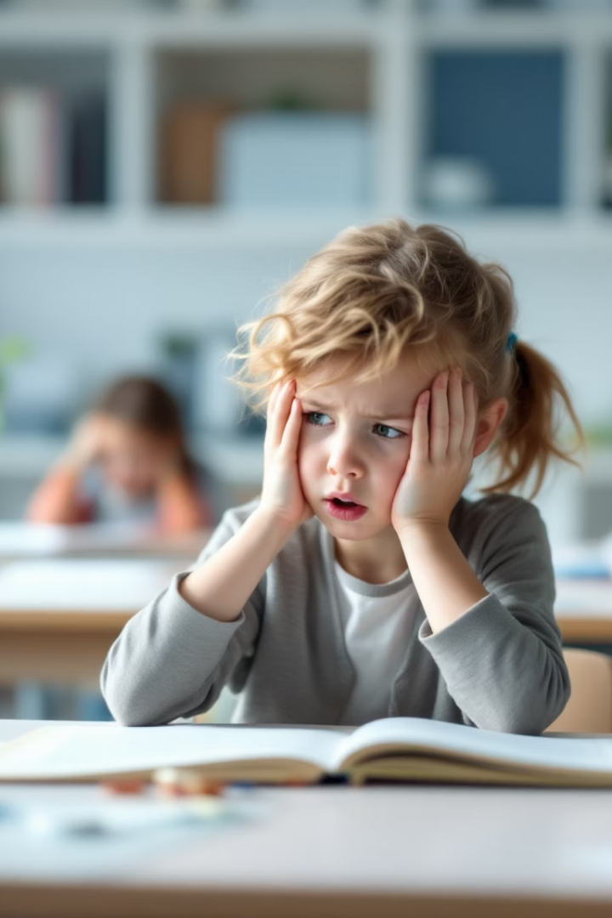
Lateralidad y dificultades de aprendizaje
Dislexia y lateralidad cruzada
Problemas de coordinación
Relación frecuente en dificultades lectoras.
Dificultades en escritura y habilidades motoras.
Impacto en atención
Falta de dominancia clara puede afectar el enfoque.

Slide 9
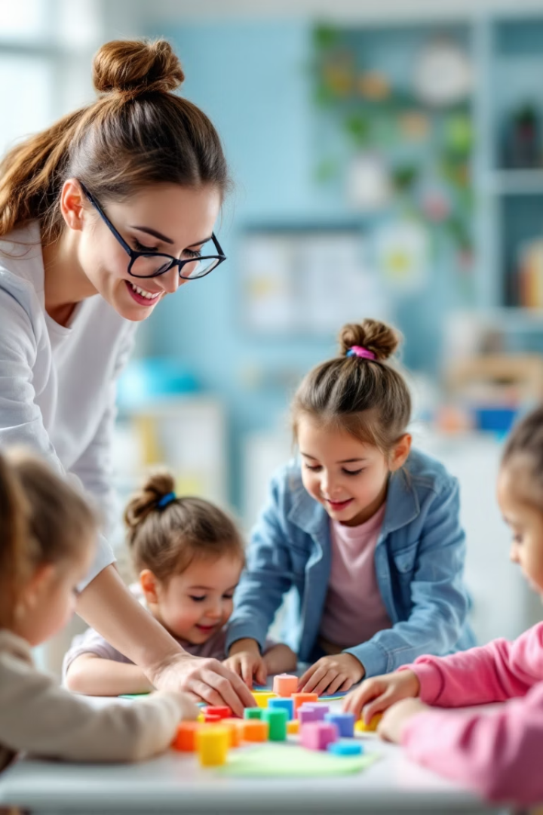
Estrategias para trabajar la lateralidad en el aula
Estimulación bilateral
Actividades que impliquen usar ambos lados del cuerpo.
Refuerzo de dominancia
Favorecer el lado preferente con ejercicios específicos.
Atención individualizada
Considerar necesidades de cada alumno en su lateralidad.

Slide 10
Conclusiones y recomendaciones para padres y educadores
Observar y respetar
Estimular con juegos
Entender el ritmo y preferencia del niño en lateralidad.
Promover actividades que integren ambos lados del cuerpo.
Buscar apoyo profesional
Consultar especialistas ante dudas o dificultades.
La lateralidad bien comprendida facilita el desarrollo integral. Es fundamental acompañar el aprendizaje con paciencia y estrategias adecuadas.

